Slide 1
أكاديمية "ألقاسمي" كلية أكاديمية للتربية - باقة الغربية
مقدّم من:
ابتسام أبو مخ
سنة ثالثة، تخصص رياضيات وحاسوب، مسار إعدادي
مقدم إلى:
د. نمر بياعة
التاريخ: 22.11.10
السنة الأكاديمية 2011 – 2010
القوائم – Lists

Slide 2
القوائم - Lists
<ul>
قوائم غير مرتبة
<ol>
قوائم مرتبة
أكاديمية ألقاسمي المرشد - د. نمر بياعة ابتسام أبو مخ - سنة ثالثة رياضيات وحاسوب

Slide 3
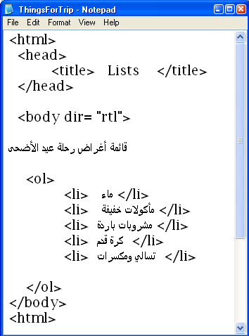
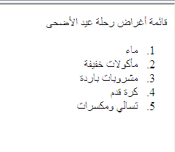
-<ol>القوائم المرتبة
أكاديمية ألقاسمي المرشد - د. نمر بياعة ابتسام أبو مخ - سنة ثالثة رياضيات وحاسوب

Slide 4
القوائم غير المرتبة
أكاديمية ألقاسمي المرشد - د. نمر بياعة ابتسام أبو مخ - سنة ثالثة رياضيات وحاسوب

Slide 5
قبل الخوض في مبنى القوائم
هيا بنا نطلع عليها في برنامج النصوص
word

Slide 6
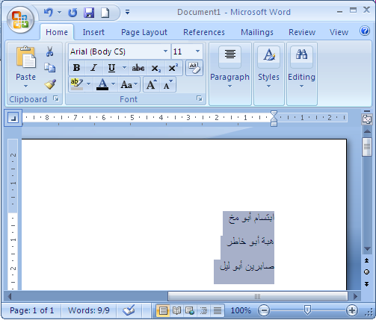
نريد أن نجعل هذه الاسماء في قائمة غير مرتبة - مبندة

Slide 7
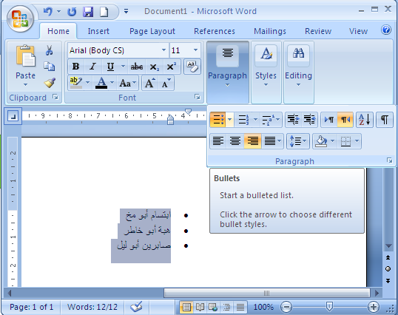
تعداد نقطي
يمكن إجراء هذه القائمة بمساعدة الوسم <ul>

Slide 8
نريد أن نجعل هذه الاسماء في قائمة مرتبة- مرقمة

Slide 9
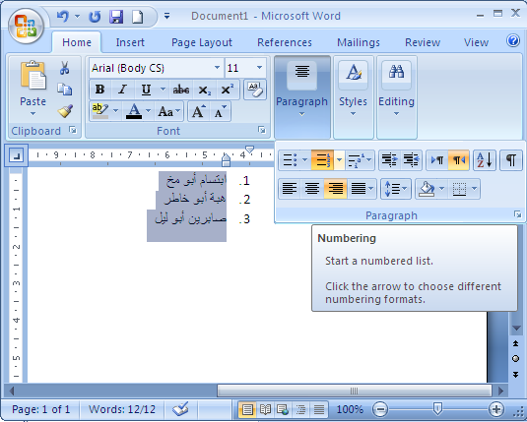
تعداد رقمي
يمكن إجراء هذه القائمة بمساعدة الوسم <ol>

Slide 10
-<ol>القوائم المرتبة
<html>
<head>
<title> Lists </title>
</head>
<body dir= "rtl“>
قائمة أغراض رحلة عيد الأضحى
<ol>
<li> ماء</ li>
<li> مأكولات خفيفة </ li>
<li> مشروبات باردة </ li>
<li> كرة قدم </ li>
<li> تسالي ومكسرات</ li>
</ol>
</body>
<html>
عنوان القائمة المرتبة
بداية القائمة المرتبة
هنا نسجل بنود القائمة.
كل بند يبدأ بالوسم <li> وينتهي بالوسم </li>
نهاية القائمة المرتبة
أكاديمية ألقاسمي المرشد - د. نمر بياعة ابتسام أبو مخ - سنة ثالثة رياضيات وحاسوب

Slide 11
-<ol>القوائم المرتبة
تبدأ القائمة المرتبة بالوسم <ol> وتنتهي بالوسم .</ol>
يبدأ كل بند بالوسم <li> وينتهي ب </li>.
يتم الترتيب حسب الأرقام ابتداءً من 1 فصاعدا.
أكاديمية ألقاسمي المرشد - د. نمر بياعة ابتسام أبو مخ - سنة ثالثة رياضيات وحاسوب

Slide 12
طريقة بناء القوائم
كتابة عنوان القائمة
تحديد كل بند من بنود القائمة بواسطة الوسم <li>
تحديد نوع القائمة: مرتبة أو غير مرتبة بواسطة الوسم <ol> أو <ul>
تحديد نوع التبنيد ونوع الترقيم باستخدام الخاصية type
أكاديمية ألقاسمي المرشد - د. نمر بياعة ابتسام أبو مخ - سنة ثالثة رياضيات وحاسوب

Slide 13
-<ol>القوائم المرتبة
الكلمة ol هي اختصار للكلمة الانكليزية ordered list ومعناها قائمة مرتبة- مرقمة.
يستخدم هذا الوسم لإعطاء أمر القائمة الرقمية.
أكاديمية ألقاسمي المرشد - د. نمر بياعة ابتسام أبو مخ - سنة ثالثة رياضيات وحاسوب

Slide 14
-<ol>القوائم المرتبة
الكلمة li هي اختصار للكلمة الانكليزية list item
ومعناها بند القائمة.
يستخدم هذا الوسم لتحديد عنصر القائمة الرقمي أو النقطي.
أكاديمية ألقاسمي المرشد - د. نمر بياعة ابتسام أبو مخ - سنة ثالثة رياضيات وحاسوب

Slide 15
الخاصية type التابعة للوسم<ol>
الخاصية type تمكننا من ترتيب القائمة حسب:
الأحرف الانكليزية الكبيرة ⬅ <ol type = "A">
الأحرف الانكليزية الصغيرة ⬅ <ol type = "a">
الأرقام الرومانية الكبيرة⬅ <ol type = "I">
الأرقام الرومانية الصغيرة. ⬅ <ol type = "i">
أكاديمية ألقاسمي المرشد - د. نمر بياعة ابتسام أبو مخ - سنة ثالثة رياضيات وحاسوب

